Slide 1

Neyron Core (Free) Paketinə Daxil Olan Xidmətlər

Slide 2

1. Süni İntellekt ilə Analiz və İnkişaf
Süni İntellekt ilə Rəqiblərin Analizi:
Dəstək xidməti:
Müştərilərə Email və Whatsapp vasitəsilə dəstək göstərilir.
Əsas rəqiblərin saytları, kontentləri, sosial fəaliyyətləri üzrə müqayisəli təhlil aparılır.
Təlim:
"Neyron Tech Komponentləri və Şəxsi İnkişaf" mövzusunda təlimlər təqdim olunur.

Slide 3
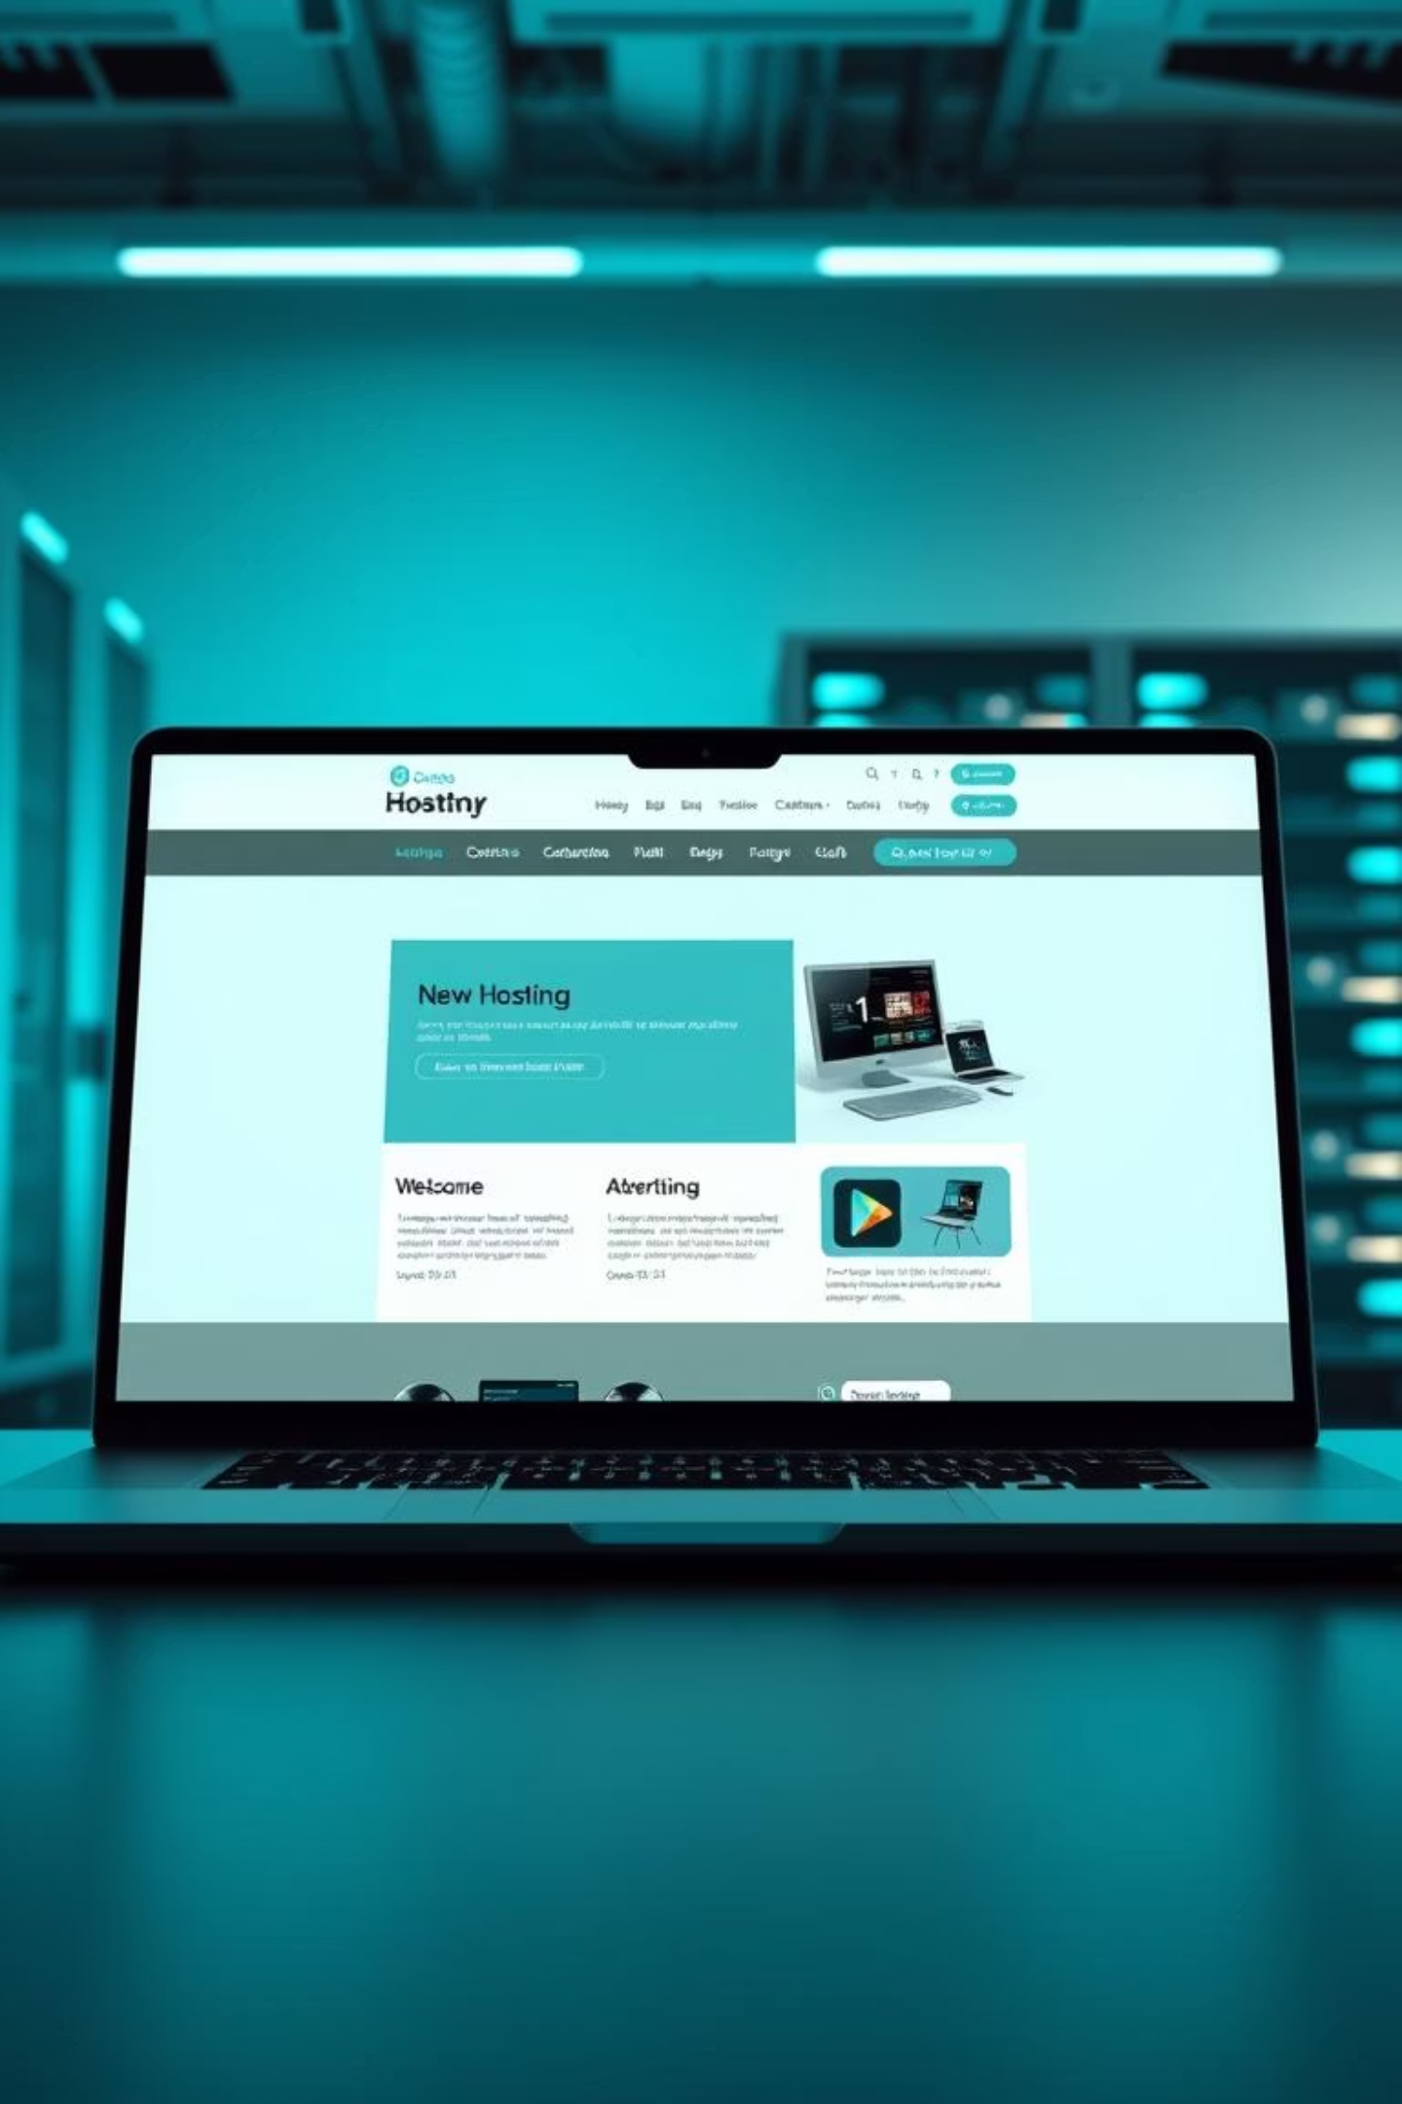
2. VEB VƏ REKLAM
Veb sayt:
Hosting & Domen:
Sadə şablon sayt hazırlanır.
Standart hosting (aylıq hissəli ödəniş) və subdomain verilir.
SSL Sertifikat:
Sayt üçün SSL sertifikat təmin edilir.

Slide 4




3. Digital Marketing (Rəqəmsal Marketinq)
Kontent Marketinqi:
Sosial media üçün kontent marketinqi xidməti göstərilir.
SMM (Sosial Media Marketinqi):
1 sosial şəbəkədə idarəetmə aparılır.
Email Marketing:
Aylıq 1 kampaniya, 500 kontakt üçün sadə dizaynlı email şablonları və statistika imkanları mövcuddur.

Slide 5

4. Online Satış Sistemləri
1
E-Commerce:
5 məhsul əlavə etmək imkanı, sadə tək səhifəlik vitrin və əsas əlaqə forması təmin edilir.

Slide 6
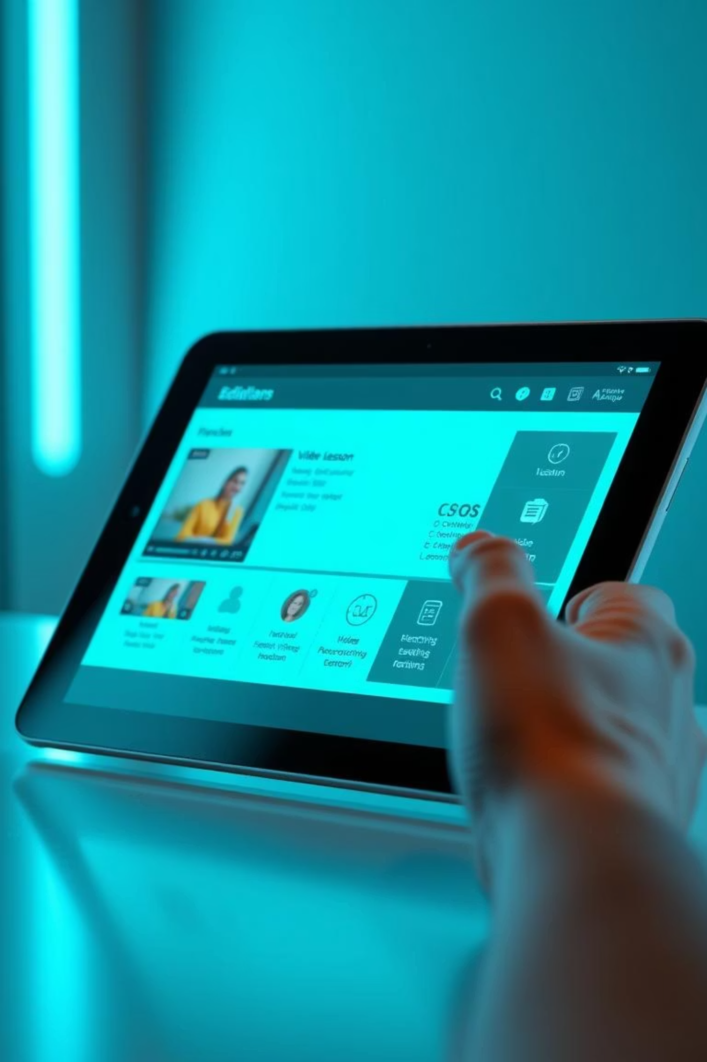
5. Virtual Təlim və Tədris Platforması
Neyron BEYİN:
1
3 dərs (tədris, təlim və öyrədici) video və online imtahan imkanı verilir.
Ağıllı Monitor:
2
Bu xidmət daxil deyil, amma istəyə görə aylıq hissəli ödənişlə əlavə etmək mümkündür.

